Slide 1


CSS – Grundlagen II

Slide 2

Übersicht
Kombination von Selektoren
CSS Kaskade
Position
Absolute
Relative
Fixed
Inherit
Static
Layout
Display
Float & Clear
Media Queries
Flexbox
Grid

Slide 3
CSS – Kombination von Selektoren

Slide 4
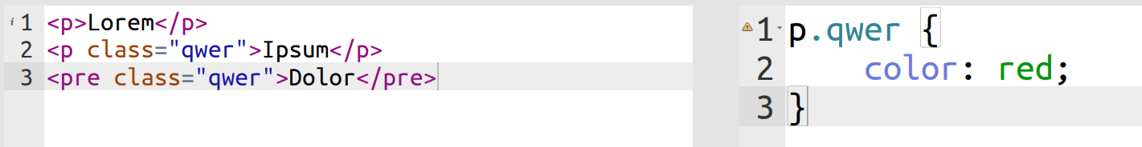
Kombination von Selektoren: Element spezifizieren
Indem man Selektoren ohne Abstand aneinander schreibt, kann man ein Element genauer spezifizieren. Die kombinierten Selektoren betreffen dann das selbe Element.
Wird ein Tag Selektor dabei kombiniert, so muss dieser an erster Stelle stehen (da kein Prefix-Zeichen davor steht).

Slide 5
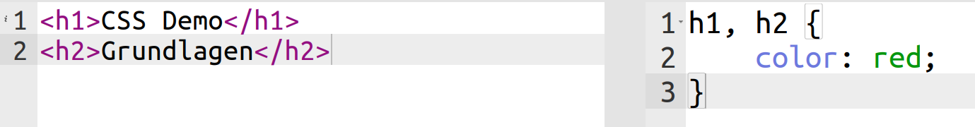
Kombination von Selektoren: ODER
Man kann Selektoren auch miteinander kombinieren dabei gibt es verschiedene Möglichkeiten, sie miteinander zu verknüpfen.
Trennt man zwei Selektoren mit , (Komma) so ist das ein ODER.

Slide 6
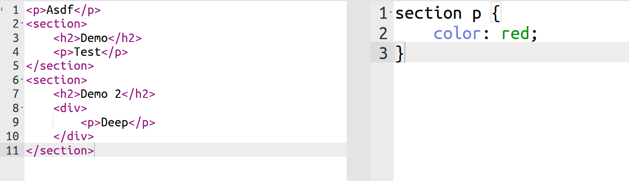
Kombination von Selektoren: INNERHALB
Trennt man Selektoren mit leerzeichen, so wird das zweitere ausgewählt, welches sich in ersterem befindet.
Es muss dabei kein direktes Children sein, sondern kann auch tiefer liegen

Slide 7
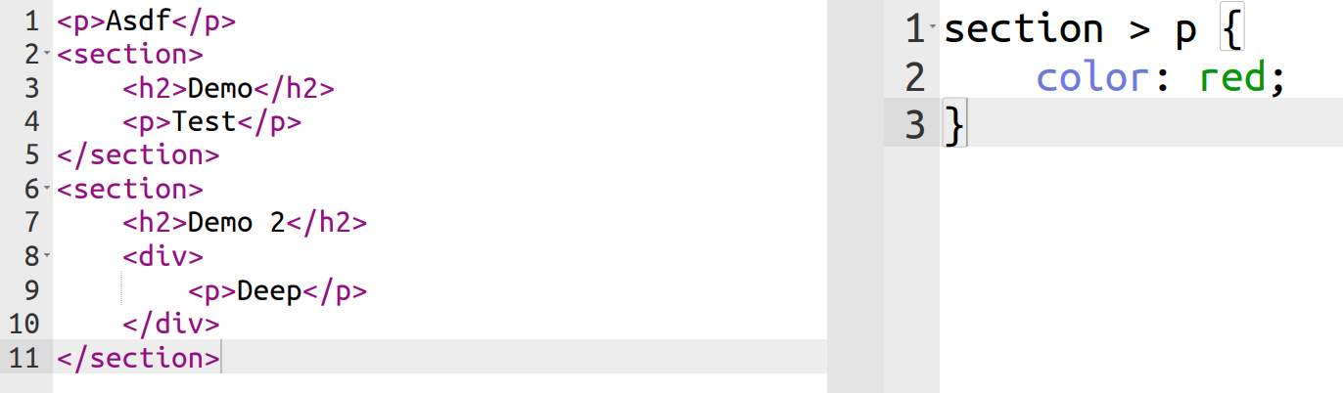
Kombination von Selektoren: DIREKT INNERHALB
Trennt man Selektoren mit >, so wird das zweitere ausgewählt, welches sich direkt in ersterem befindet.
Es muss dabei ein direktes Children sein!

Slide 8
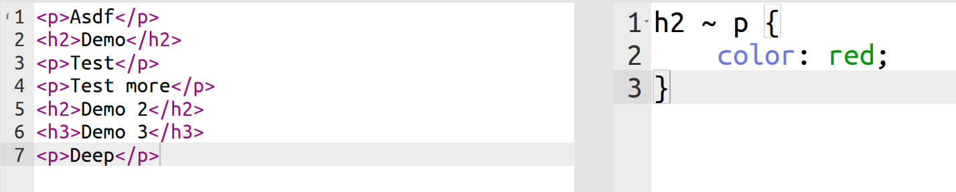
Kombination von Selektoren: UNTERHALB
Trennt man Selektoren mit ~ (Tilde), so wird das zweitere ausgewählt, welches sich unterhalb von ersterem befindet.
Es muss dabei nicht direkt anschließend stehen, es können andere Elemente dazwischen stehen.

Slide 9
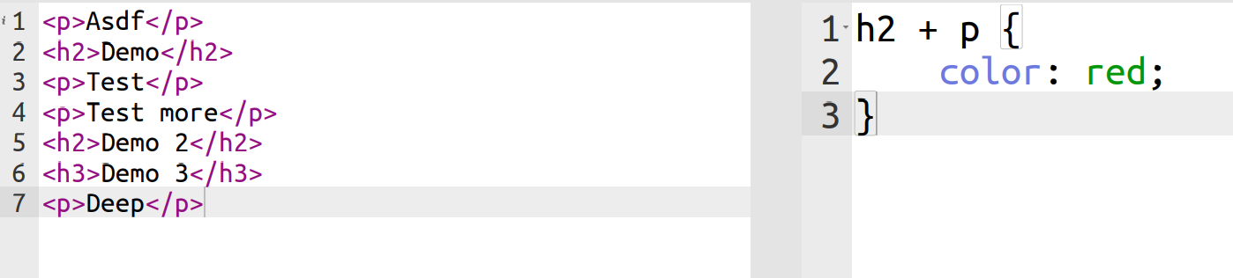
Kombination von Selektoren: DIREKT UNTERHALB
Trennt man Selektoren mit + (Plus), so wird das zweitere ausgewählt, welches sich direkt unterhalb von ersterem befindet.
Es muss dabei direkt anschließend stehen!

Slide 10
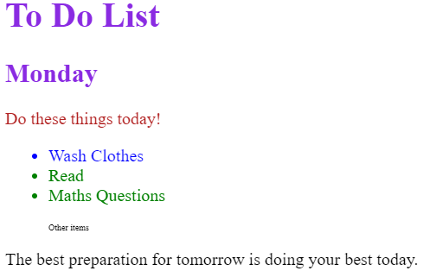
Übung zu Kombination von Selektoren
Übungsunterlagen: CSS/Combining Selectors
Style das Dokument in einer Weise, die dem Bild rechts entspricht.
Verändere dabei nicht das bestehende html sondern schreibe ein externes CSS File um das Styling zu erzielen

Slide 11
CSS – Kaskade

Slide 12
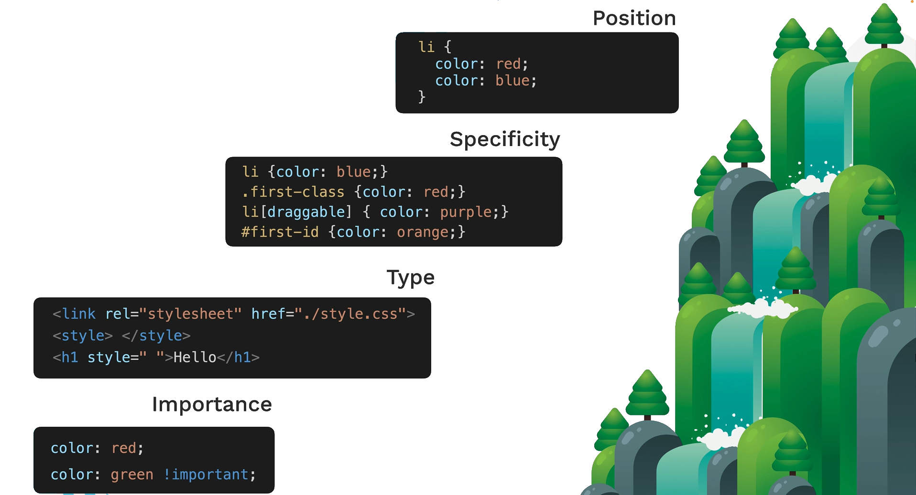
CSS Kaskade

Slide 13
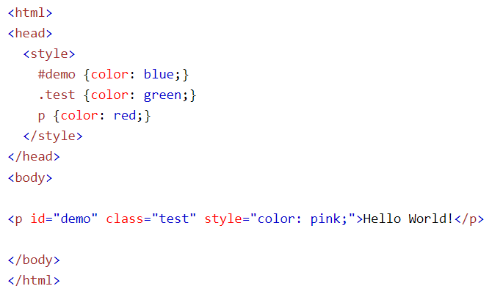
CSS Kaskade
Die CSS-Kaskade ist das Konzept, wie CSS-Regeln auf HTML-Elemente angewendet werden, wenn mehrere Regeln konkurrieren.
Konflikte werden durch die Reihenfolge der Regeln, die Spezifität von Selektoren und die Verwendung von !important gelöst
Es gibt 4 Kategorien, die das Spezifitätsniveau eines Selektors definieren:
Inline-Stile - Beispiel: <h1 style="color: pink;">
IDs - Beispiel: #navbar
Klassen, Pseudoklassen, Attributselektoren - Beispiel: .test, :hover, [href]
Elemente und Pseudo-Elemente - Beispiel: h1, ::before

Slide 14
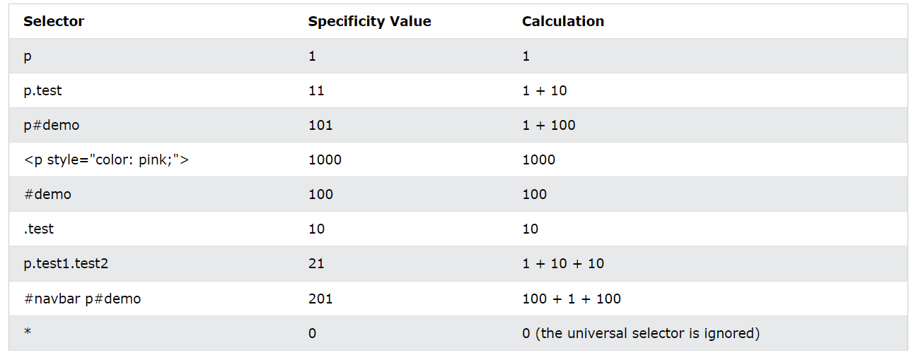
Berechnung der Spezifität
https://www.w3schools.com/css/css_specificity.asp

Slide 15
CSS - Position

Slide 16
CSS Position
Die Eigenschaft "position" legt die Art der Positionierungsmethode für ein Element fest.
Es gibt fünf verschiedene Werte für "position":
"static" (statisch)
"relative" (relativ)
"fixed" (fixiert)
"absolute" (absolut)
"sticky" (klebend)
Die Positionierung von Elementen erfolgt mithilfe der Eigenschaften
"top", "bottom", "left" und "right".

Slide 17
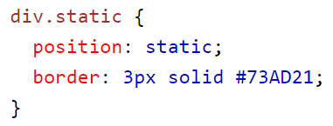
CSS Position: static
HTML-Elemente sind standardmäßig statisch positioniert.
Statisch positionierte Elemente werden nicht von den Eigenschaften "top", "bottom", "left" und "right" beeinflusst.
Ein Element mit "position: static;" wird auf keine besondere Weise positioniert; es folgt immer dem normalen Fluss der Seite:

Slide 18
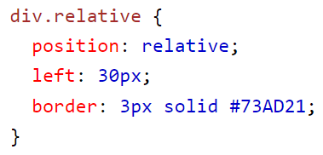
CSS Position: relative
Ein Element mit "position: relative;" wird relativ zu seiner normalen Position positioniert.
Wenn die Eigenschaften "top", "right", "bottom" und "left" eines relativ positionierten Elements festgelegt werden, wird es von seiner normalen Position verschoben.
Es wird kein anderer Inhalt angepasst, um in eventuelle Lücken zu passen, die durch das Element entstehen

Slide 19
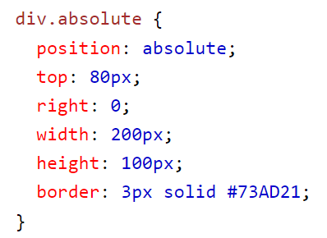
CSS Position: absolute
Ein Element mit "position: absolute;" wird relativ zum nächstgelegenen positionierten Elternelement positioniert (statt relativ zum Viewport wie bei "fixed").
Wenn ein absolut positioniertes Element jedoch keine positionierten Vorelemente hat, wird das Dokumentbody verwendet, und es bewegt sich beim Scrollen der Seite mit.
Hinweis: Absolut positionierte Elemente werden aus dem normalen Fluss genommen und können sich überlappen.

Slide 20
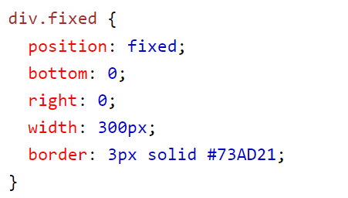
CSS Position: fixed
Ein Element mit "position: fixed;" wird relativ zum Viewport positioniert, was bedeutet, dass es immer an derselben Stelle bleibt, auch wenn die Seite gescrollt wird. Die Eigenschaften "top", "right", "bottom" und "left" werden verwendet, um das Element zu positionieren.
Ein fixiertes Element hinterlässt keine Lücke auf der Seite, an der es normalerweise positioniert gewesen wäre.

Slide 21
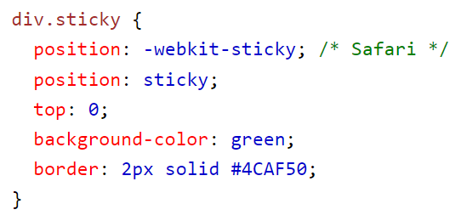
CSS Position: sticky
Ein Element mit "position: sticky;" wird basierend auf der Scrollposition des Benutzers positioniert.
Ein "sticky" Element wechselt zwischen relativ und fixiert, abhängig von der Scrollposition.
Es wird relativ positioniert, bis eine bestimmte Offset-Position im Viewport erreicht ist. Dann bleibt es an dieser Stelle "kleben" (ähnlich wie "position: fixed").

Slide 22
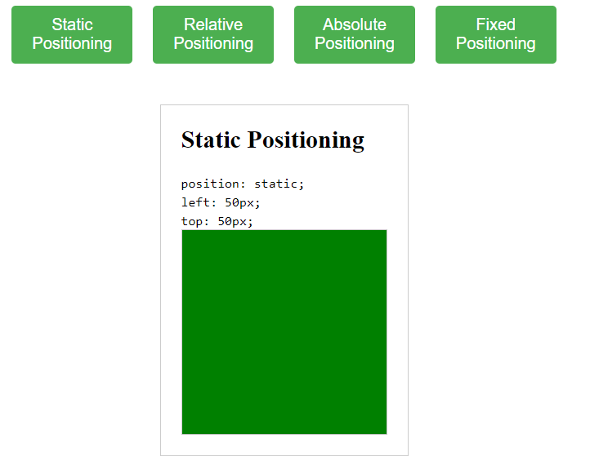
CSS Position Demo
https://appbrewery.github.io/css-positioning/

Slide 23
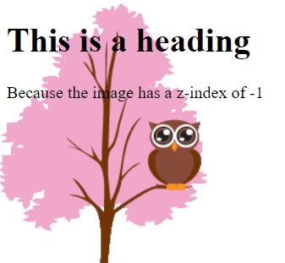
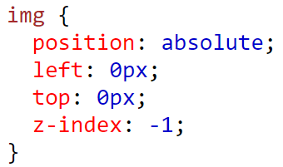
CSS Position: z-Index
Wenn Elemente positioniert werden, können sie sich überlappen.
Die Eigenschaft "z-index" legt die Stapelreihenfolge eines Elements fest (welches Element vor oder hinter den anderen platziert werden soll).
Ein Element kann eine positive oder negative Stapelreihenfolge haben.

Slide 24
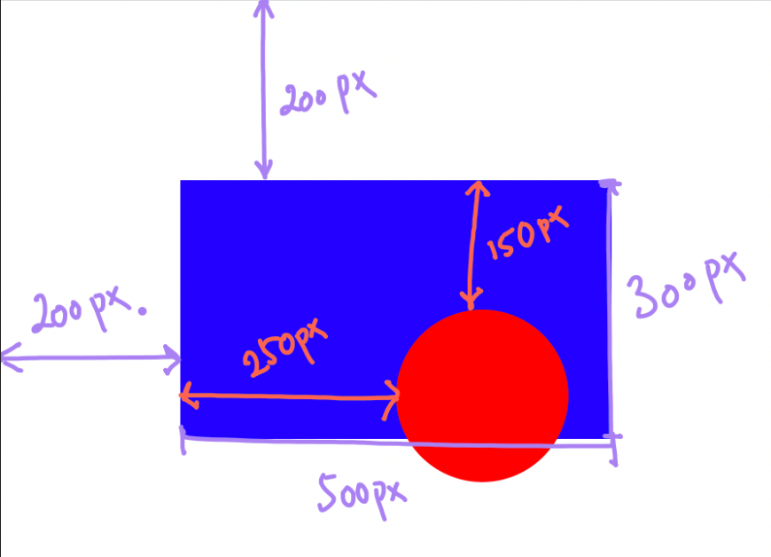
CSS Position Übung Positionierung (gemeinsam)
Übungsunterlagen CSS/Positionierung/
Schreibe CSS Code um das Bild unterhalb zu erzielen
Tipp: Um einen Kreis zu erzielen nutze die Eigenschaft border-radius: 50%
Zusatz: Lass den Kreis hinter dem blauen Element verschwinden

Slide 25

CSS Übung Flagge von Laos
Im Repository findest du ein file „flag.html“ im CSS Folder deiner persönlichen Codebeispiele
Definiere den Style des Dokuments im head sodass die Flagge von Laos erscheint
WICHTIG! Ändere nicht das HTML. Füge keine Klassen/IDs/Elemente hinzu. Nutze dein Wissen über das Kombinieren von Selektoren, Positionierung und die Spezifität von CSS stattdessen.

Slide 26
CSS - Layout

Slide 27
CSS Display
Die Eigenschaft "display" legt fest, wie ein Element angezeigt wird bzw. ob es angezeigt wird.
Jedes HTML-Element hat einen standardmäßigen Anzeigewert, der von seinem Typ abhängt. Der Standard-Anzeigewert für die meisten Elemente ist "block" oder "inline".
Häufig verwendete Werte:
none (Element wird nicht angezeigt und nimmt keinen Platz ein)
block (kennen wir bereits)
inline (kennen wir bereits)
inline-block
flex, flexbox (wird in kommenden Kapiteln behandelt)
grid (wird in kommenden Kapiteln behandelt)

Slide 28
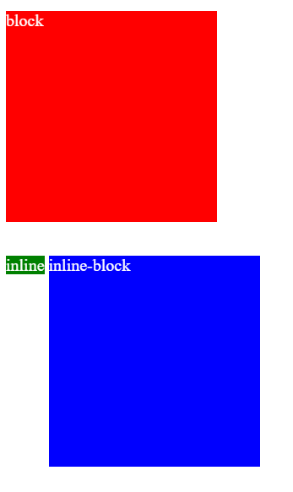
CSS Inline-block
block Elemente nehmen die gesamte Breite des Parent Elements ein und erzeugen einen Zeilenumbruch. Zusätzlich können Breite und Höhe angegeben werden
inline Elemente nehmen immer nur so viel Platz ein wie sie benötigen. Angabe von Breite und Höhe haben keine Auswirkungen
"inline-block„ kombiniert die Eigenschaften von block und inline indem:
…es ermöglicht, eine Breite und Höhe für das Element festzulegen
…keinen Zeilenumbruch erzeugt, Elemente können nebeneinander platziert werden

Slide 29
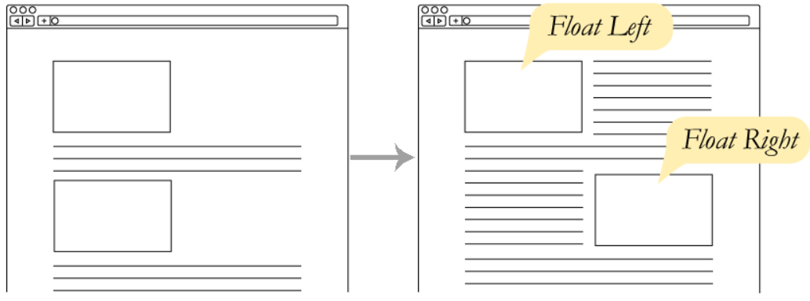
CSS Float & Clear
Die CSS-Eigenschaft "float" legt fest, wie ein Element in das restliche HTML eingebettet (umfließend) werden soll
Die CSS-Eigenschaft "clear" gibt an, neben welchen Elementen das geklärte Element schweben kann und auf welcher Seite es dies tun sollte.

Slide 30

CSS Layout früher „Newspaper“
"Block" wird verwendet für Abschnitte auf einer Webseite.
"Inline" wird für Text verwendet.
"Table" wird für zweidimensionale Tabellendaten verwendet.
"Positioned" wird für die explizite Positionierung eines Elements verwendet.
„Float" wird für Umfließende Inhalte verwendet, und für Ausrichtung von Elementen.
Wenig Bedarf nach Responsive Webdesign

Slide 31

CSS Layout heute „Responsive Webdesign“
Media Queries
Flexbox
Grid
Frameworks
Bootstrap
Material UI
…

Slide 32
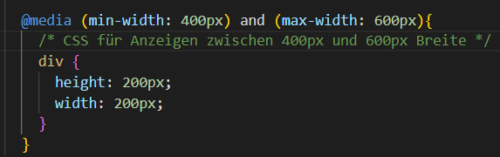
CSS Media Queries
Media Queries werden verwendet, um auf Eigenschaften der Anzeige zu reagieren
Breite und Höhe der Anzeige
Ausrichtung (befindet sich das Tablet/Handy im Quer- oder Hochformat?)
Auflösung
Die Verwendung von Media Queries ist eine beliebte Technik, um ein maßgeschneidertes Stylesheet für Desktop-Computer, Laptops, Tablets und Mobiltelefone (wie iPhone und Android-Telefone) bereitzustellen.

Slide 33
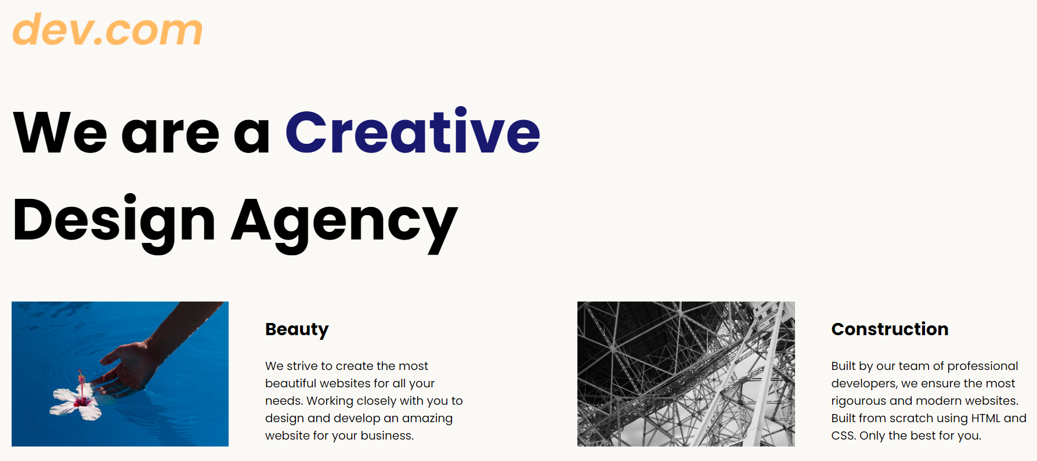
CSS Übungsprojekt Webdesign
Übungsbeispiel CSS/Web Design Agency Project
Schreibe CSS Code um ein Layout, ähnlich dem Layout in der Lösung zu erzielen.
Wichtige Layout Elemente:
2 Blöcke nebeneinander
Fließender Text um Bild
Responsive Design (Blöcke untereinander bei schmaler Bildschirm-Breite)
Lösungsurl: https://holdo89.github.io/Web-Design-Agency-Project/

Slide 34
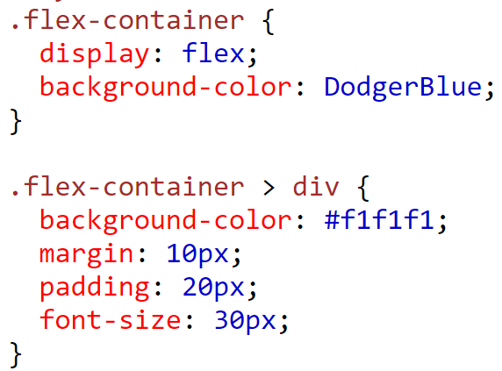
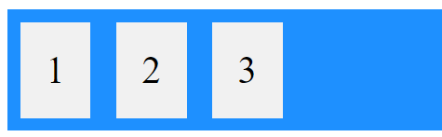
CSS Flexbox
Das Modul für das flexible Box-Layout erleichtert die Gestaltung flexibler, reaktionsfähiger Layoutstrukturen.
Anwendungsbereich eher bei 1-dimensionale Strukturen
Ein flexibles Layout muss ein übergeordnetes Element haben, bei dem die Eigenschaft "display" auf "flex" gesetzt ist.
Die direkten Child-Elemente des flexiblen Containers werden automatisch zu flexiblen Elementen.
Über weitere Flex-Eigenschaften kann das Layout genau definiert werden
Flex-direction
Align-items
Justify-content
Align-content

Slide 35
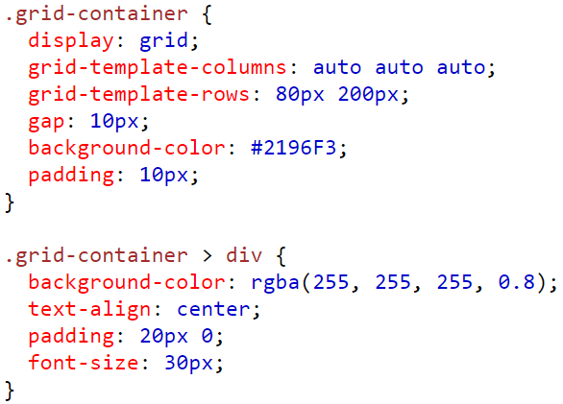
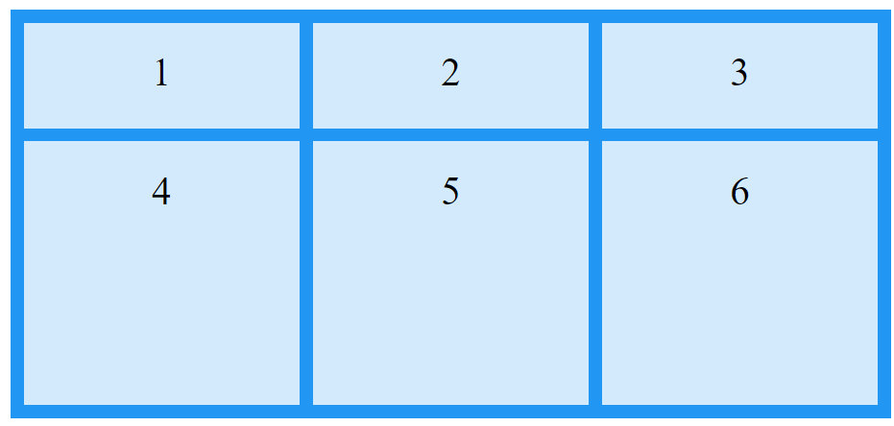
CSS Grid
Das CSS Grid Layout-Modul bietet ein Rastersystem für das Layout, mit Zeilen und Spalten,
Anwendung eher bei Layout-Strukturen in 2 Dimensionen.
Die Eigenschaft "grid-template-columns" definiert die Anzahl der Spalten in Ihrem Rasterlayout und kann die Breite jeder Spalte festlegen.
Die Eigenschaft "grid-template-columns" kann auch verwendet werden, um die Breite der Spalten festzulegen.
Die Eigenschaft "grid-template-rows" definiert die Höhe jeder Zeile.
Mit der Eigenschaft „gap“ wird der Abstand zwischen Zeilen und Spalten definiert (erster Wert = Zeile, zweiter Wert = Spalte)

Slide 36
„Hausaufgabe“ Flexbox & Grid
Flexbox und Grid bieten viele Eigenschaften mit denen man das Layout definieren kann. Versuche dir einen groben Überblick zu verschaffen, über die Möglichkeiten die sich mit diesen beiden Modulen ergeben. In der kommenden Einheit werden wir die beiden Module im Detail gemeinsam besprechen.
Flexbox: https://www.w3schools.com/css/css3_flexbox.asp
Grid: https://www.w3schools.com/css/css_grid.asp

Slide 37

Viel Erfolg beim Entwickeln!

